Slide 1






GPT는 잘 못하는-

Slide 2


공감 표현 기법에 맞게
답변해주는 챗봇을 훈련시키고 서빙해보자!

Slide 3
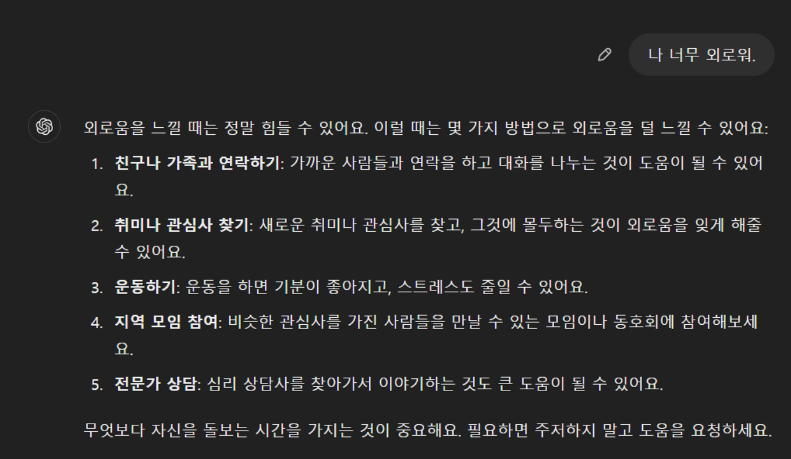



Slide 4






존중
반영
조언
공감
경험을 그대로 존중
상대의 말을 반영
상대에게 조언해주기
상대의 생각과 마음을 느끼고 이해하기
네가 그렇게 느낀다면
그런 거지.
아기를 낳아보니
엄마의 마음을
잘 이해하게 되었구나.
너무 조급해하지말고,
지금처럼만 해.
잘 하고 있으니까.
너의 말을 들으니
내가 더 화난다.
뭐 그런 사람이 다있니?

Slide 5







Train, Validation set 으로 구성
총 378562개의 대화 turn으로 구성
발화자: 189281
공감화자: 189281 (null값 모두 없음!)
기쁨, 당황, 분노, 불안, 상처, 슬픔 총 6가지
감정 테마의 대화로 구성
사람이 대화를 보고 공감 대화라고 느껴지는 정도를 미리 1~5점 척도로 측정 =>
모든 대화가 최소 3.6 이상의 점수를 받아 모든 대화를 다 사용하기로 결정
존중, 반영, 조언, 공감 모두 잘 반영됨
공감형 대화 데이터셋
존중
반영
조언
공감
위로
위로
조언
동조
동조
격려

Slide 6


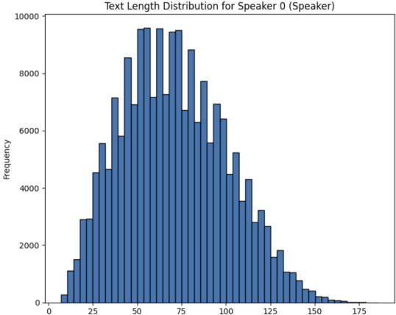
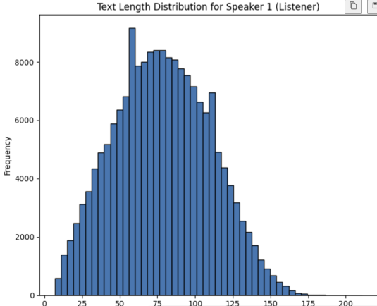
 | Speaker (발화자) | Listener (공감화자)
평균값 | 70.84 | 78.37
중앙값 | 69 | 78
75% | 92 | 101
90% | 112 | 121
95% | 122 | 131
99% | 141 | 149

Slide 7

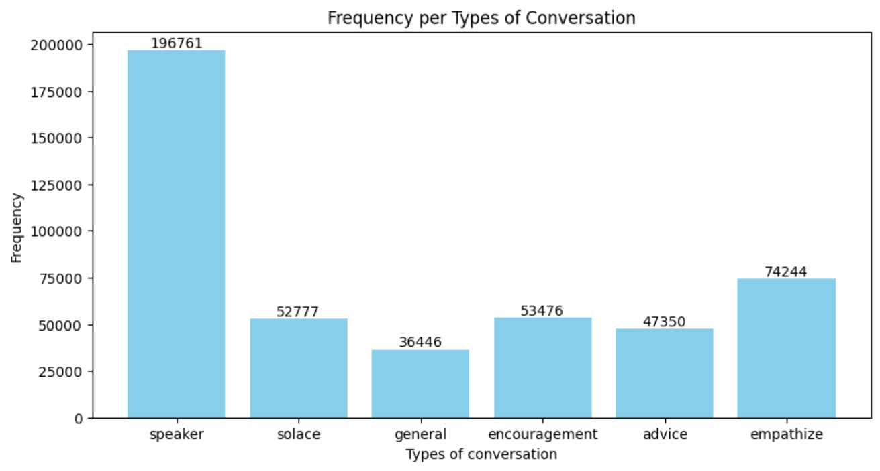

위로
중립
격려
조언
동조

Slide 8
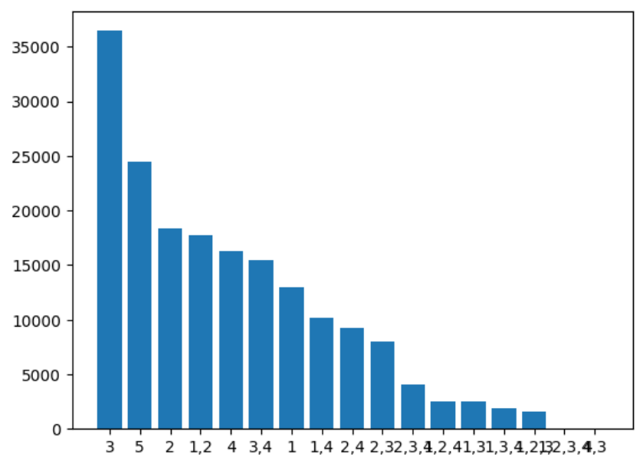
클래스 데이터 분포에 불균형이 있었음
1: 조언
2: 격려
3: 위로
4: 동조
5: 일반

Slide 9
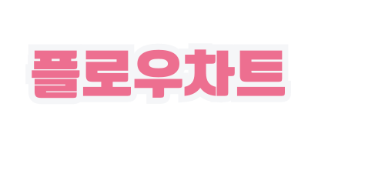



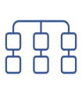







데이터 입력
분류 모델
생성 모델
평가
추론
챗봇 UI

Slide 10






모델이 사용자의 말에 어떤 공감 표현 기법을 사용해야할 지 알아야 함.
=>공감표현을 예측하는 분류모델과, 답변을 생성하는 생성 모델 두 가지 필요
분류 모델
STEP
02
사용자의 말을 이해하여 생성 모델이 사용해야 할 공감 표현 기법을 예측
[예시]
입력: “나 오늘 시험에서 떨어졌어“
출력: [2(격려), 3(위로)]
STEP
01
데이터
공감 기준에 맞는
데이터 입력
생성 모델
STEP
03
사용자의 말과 분류 모델이 예측한 공감 표현 기법에 따라 적절한 답변 생성
[예시]
입력: “<Q>나 오늘 시험에서 떨어졌어<sent>위로,격려 <A>많이 속상했겠다.
다음번에는 꼭 붙을 수 있을거야“
출력: 많이 속상했겠다. 다음번에는 꼭 붙을 수 있을거야</s>“

Slide 11
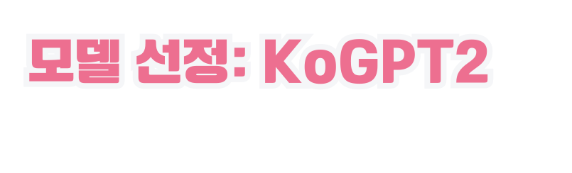

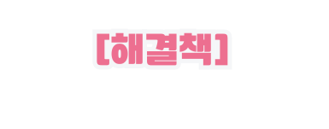






빠르게 구현 가능, 일반적인 성능을 기대할 수 있음
400MB
모델 크기가 큼
1. lora 적용
훈련 시간, 모델 크기, 연산 비용 모두 감소
2. DistilKoBERT 사용
모델의 크기와 추론 시간을 줄이며,
성능 최대한 유지
8시간
GPU
긴 학습시간
큰 연산 비용

Slide 12

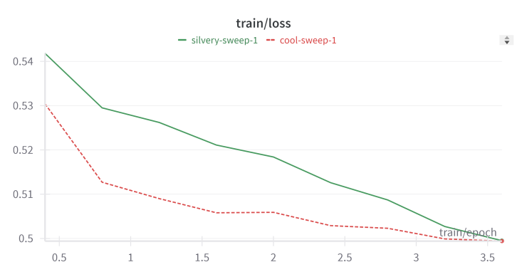
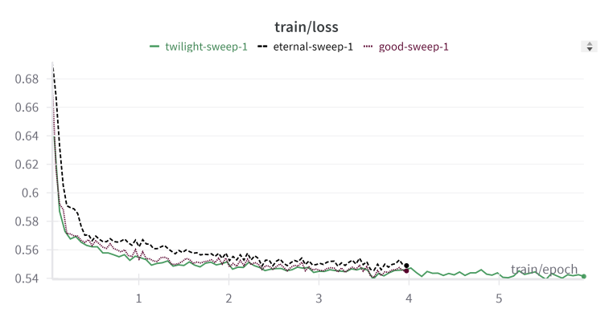

KoGPT+LoRA
 | Train Loss | Eval Loss | Eval Accuray | F1
BERT | 0.544 | 0.550 | 0.714 | 0.33
GPT | 0.499 | 0.51 | 0.733 | 0.51
DistilKoBERT

Slide 13

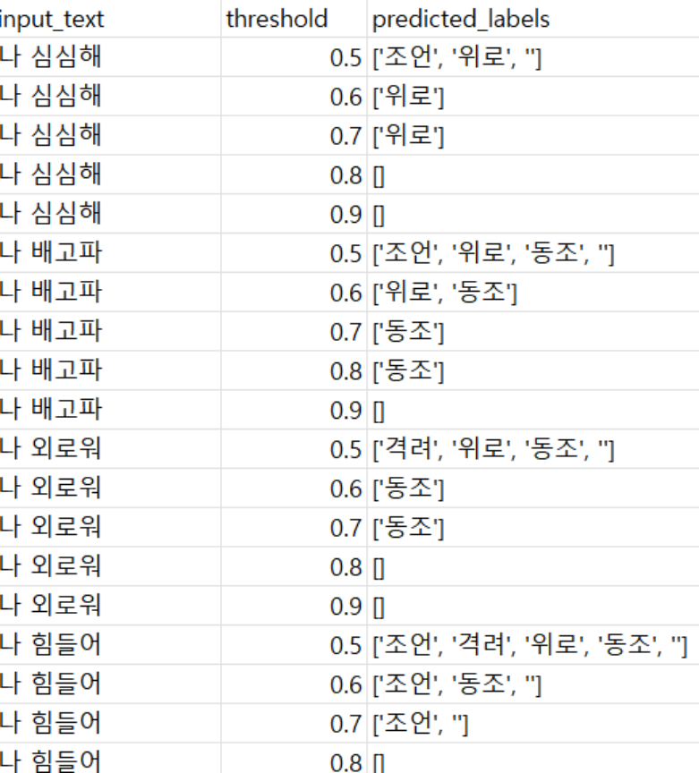
=> Threshold 바꿔 가며 확인
=> Good!

Slide 14

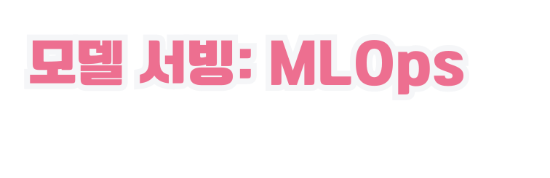
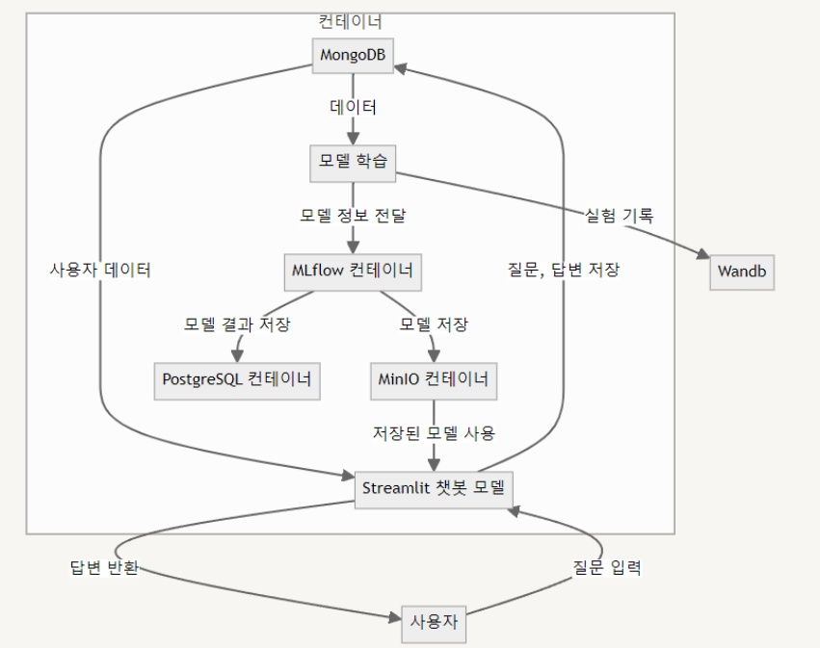
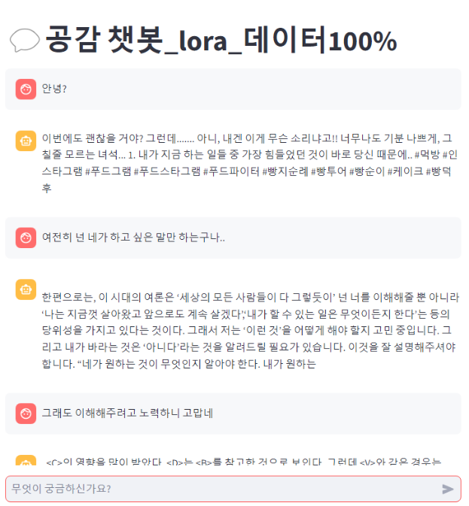
지금 누구나! 접속 가능
http://218.55.221.250:8501/
선행 사례들을 보고 필요한 구조 생성

Slide 15
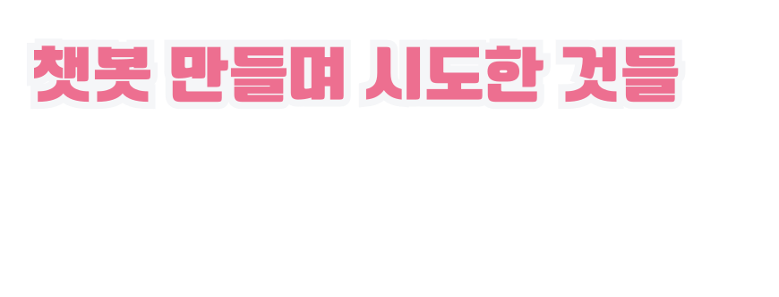
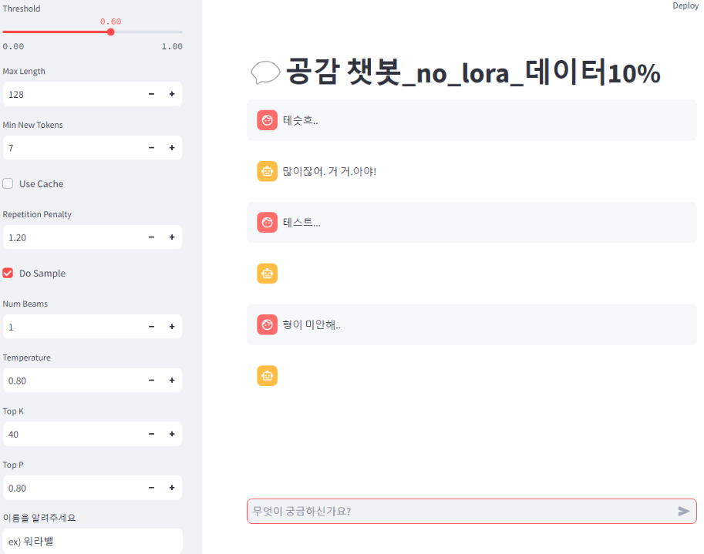



지난 대화를 기억해서 문맥을 파악할 수 있나?
Token 크기 제한으로 인해, 기억하기 어려움
답변 나오는 속도가 느린데,
한글자씩 출력할 수 있을까?
답변이 한글자씩 나오는 모델이여야 함
답변에 유저 이름이 나오면 좀 더
공감이 되지 않을까?
가능했지만..

Slide 16

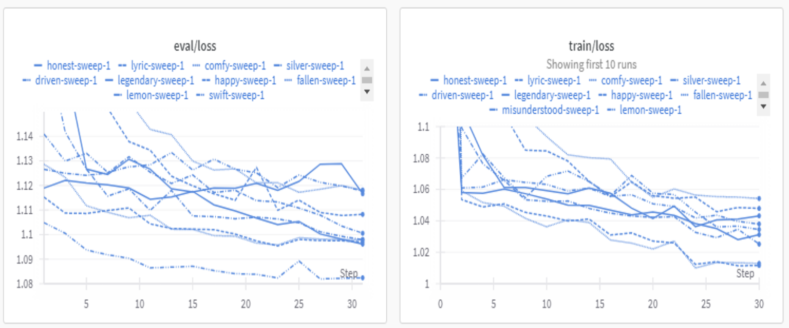
학습할수록 loss가 줄어드는 것을 보고 안심했지만...

Slide 17
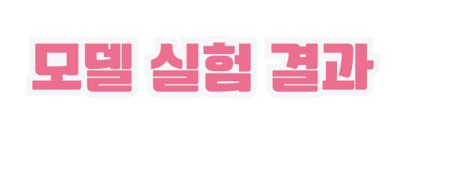
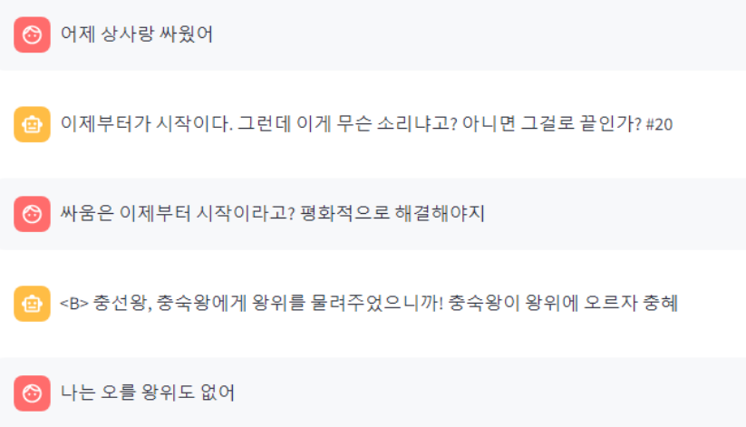
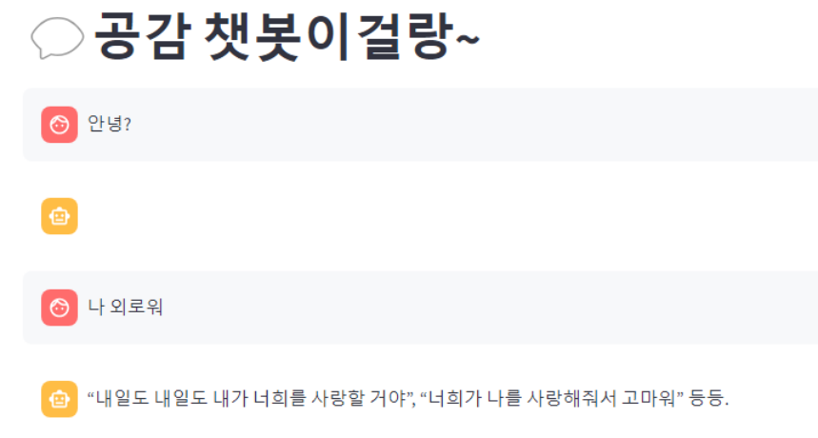
우리가 원하는 답변은 주지 않는 야속한 GPT....

Slide 18
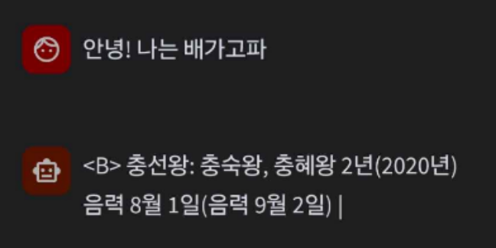
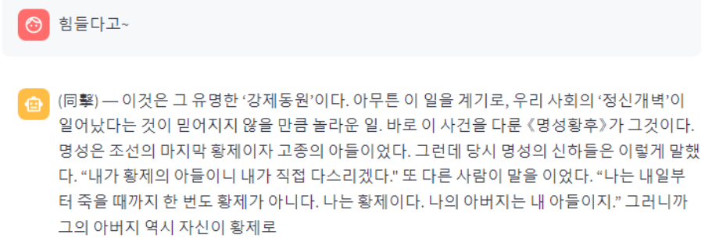
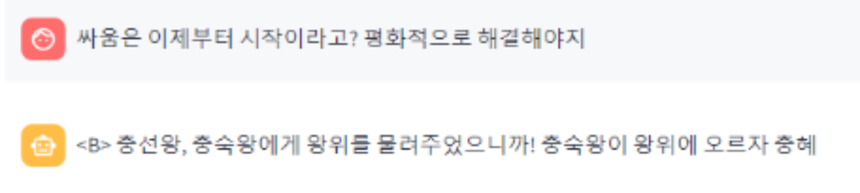
문제점이 무엇일까?
무슨 말을 하든 꾸준히 역사로 회답하는 우리의 챗봇에서 원인을 찾았다
우리 데이터가 너무 작은가? => No!
LoRA 적용으로 인해 기존 모델의 특정 임베딩에 주목하고 있는건가?
오히려 너무 큰 데이터셋인가?

Slide 19

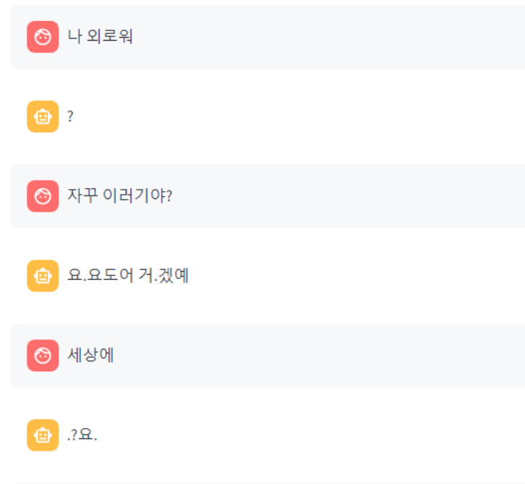
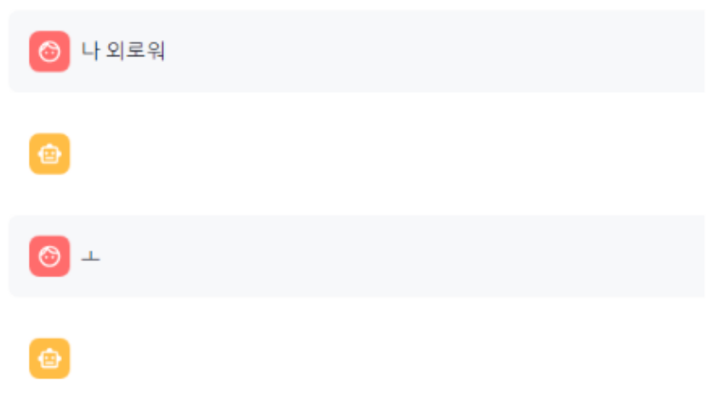
LoRA를 빼고, 학습 데이터의 양을 변경하며 (10%, 20%, 50%, 70%, 100%) 학습을 시켜봤지만...
바보가 되어버렸잖아..?

Slide 20
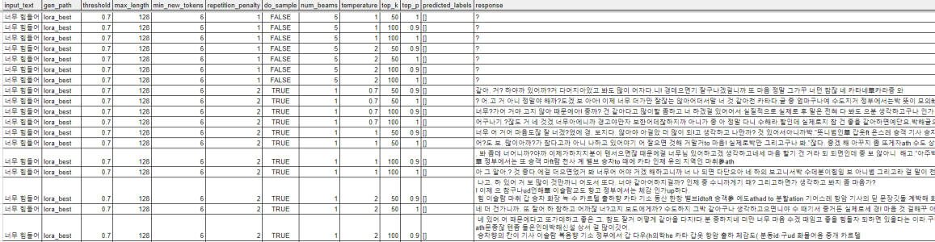
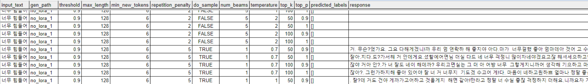
혹시 잘못된 디코딩 방법을 사용해서 말을 잘 못하는 것 아닐까?
파라미터에 따라 출력에 영향을 미치는 것
감정 분류 여부
출력의 존재 여부
데이터 비율에 따라 영향을 미치는 것
데이터가 많아야, 같은 파라미터에서도 말을 더 많이 함
-> 하지만, 여전히 말의 문법과 문맥이
맞지 않음

Slide 21





(원래 하려던) 모델 품질 평가..
카테고리 일치도
임베딩 거리 유사도
아이펠 그루 평가
기존 상담 대화 데이터셋 이용
같은 input에 대해 우리 모델이 뱉은 상담사의 문장과, 기존 데이터의 상담사의 문장 간의 카테고리 일치도 평가
기존 상담 대화 데이터셋 이용
같은 input에 대해 우리 모델이 뱉은 상담사의 문장과, 기존 데이터의 상담사의 문장 간의 임베딩 거리 유사도 측정
(voyage ai API 사용)
얼마나 기분이 나아졌는지
아이펠 그루 대상으로 전-후
평가
얼마나 사람과 대화하는
것처럼 느껴졌는지 평가

Slide 22

뭐가 잘못되었을까?
한계점 및 이후 계획

Slide 23

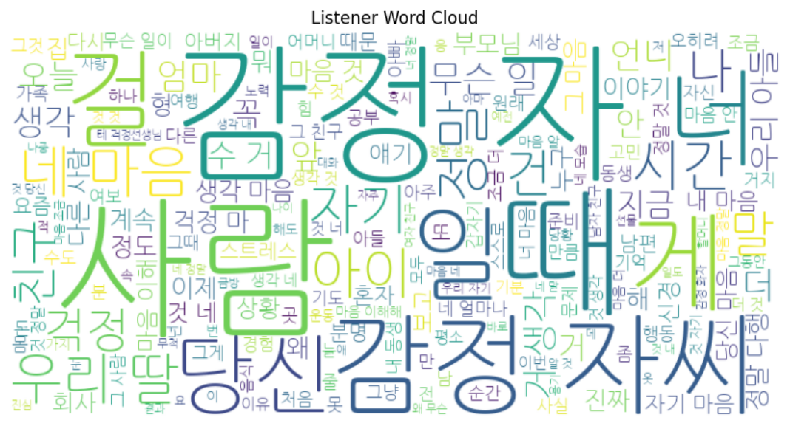
마음 62220
너 47756
생각 43982
정말 34779
자기 28180
사람 28165
당신 26810
감정 21513
걱정 17871
친구 15121
엄마 14930
아이 8021
→ 사전 학습 데이터 (역사, 뉴스, 문어체, 위키피디아, 네이버 영화, 나무위키, 한국어 커먼크롤링) 에 비해 주제 분포가 한정적임

Slide 24






기존 KoGPT가 학습한 일반 대화를 input으로 넣었을 때도 output이 이상함
=> 파괴적 망각 (Catastrophic Forgetting) 문제 의심
파괴적 망각이란?
=> Pretrained model이 학습하지 않은 새로운 task를 학습시켜 파인튜닝할 때
종종 발생하는 문제로, 새로운 정보를 학습하면 이전에 학습한 정보가 심각하게 손상
ex. 역사학자가 6개월간 아이펠만 하면 전공 일부를 까먹을 수 있음

Slide 25

[해결책 1]
데이터 증강 => category 분포 고르게, 유사한 단어로 대체 및 삽입
기존 카카오톡 멀티턴 대화와 shuffle (일상 대화)
[해결책 2]
Continual Learning (파괴적 망각 대안)
=> 하나의 class 데이터만 가지고 학습 먼저 시키고
=> 학습 완료된 모델을 일부만 동결 해제해서 2개의 클래스를 가진 데이터 학습시키고..
[Future Work]
랭체인을 이용해 멀티턴 대화가 가능하도록
페르소나 추가 (F형 챗봇, T형 챗봇) => 프롬프트 엔지니어링

Slide 26







작동하는 어플을 만들 수 있어서 보람차고 재밌었음.
모델을 공부해야 하는 이유를 알 수 있는 프로젝트였다
각자가 궁금한 것을 테스트 할 수 있도록
다음에는 모델 학습 환경을 공유해야 할듯
각자의 파트가 확실히 나눠져 있으니 낭비되는 시간 없이 효율적으로 진행할 수 있었음. 챗봇의 성능이 원하는 만큼 나오지는 않아 아쉽지만, 문제점을 찾고 해결해 나가는 과정이 보람찼음 :) 모두 고생많으셨어요!!
프로젝트를 통해서 개인 환경에 맞는 모델을 찾고 경량화하는 과정을 배우며, 팀원분들과의 아이디어 소통을 통해 많은 것을 느낄 수 있었습니다.
EDA와 전처리의 중요성을 또한번 느꼈고,
각자 맡은 일을 잘 해내서 이번 아이펠톤은
워라밸을 지킬 수 있었다. 다들 최고! 감사!!

